Slide 1
Профилактика здравоохранения и безопасности в детских садах
Курс обучения для воспитателей детских садов ЧЕТВЁРТОЕ ИЗДАНИЕ
Часть 1: Предотвращение инфекционных заболеваний
Финансируется Министерством образования Калифорнии, Отделом поддержки образования детей дошкольного возраста

Slide 2
В 1-й части вы узнаете о следующем
Как распространяются болезни в детских
садах.
Как уменьшить риск распространения болезней среди детей и сотрудников.
Как создать правила в отношении здравоохранения в вашем детском саду и помочь родителям понять эти правила.
Как получить доступ к местным ресурсам о здравоохранении и безопасности.
Notes:
Presenter notes:
Module I should take about four hours. Time for interactive and hands on activities is included. Interactive activities promote student learning and retention.

Slide 3
Распознавание инфекционных заболеваний в детских садах
Часть 1, раздел 1

Slide 4
Что представляет собой инфекционное заболевание?
Специфические микробы, такие как вирусы, бактерии, грибки и другие паразиты, вызывают инфекционные заболевания у людей.
Инфекционные заболевания могут передаваться от человека к человеку до появления признаков и симптомов.
Люди могут передать или продолжать передавать микробы, не проявляя при этом симптомов заболевания.
Notes:
Notes to presenter: “disease” or “illness” “sickness” can be interchanged. The term “contagious” can be used for spread or pass.

Slide 5
Возникновения каких инфекционных заболеваний вы можете ожидать в вашем детском саду?
Notes:
Ask participants to think of illnesses they would expect to see in their child care program. Write the names of the illnesses on the white board/flip chart/chalk board.

Slide 6
Инфекционные заболевания в детском саду
Инфекционные заболевания легко распространяются среди маленьких детей.
Дети в детских садах подвергаются более высокому риску заражения.
Вы можете снизить риск распространения инфекций, создав здоровую обстановку и используя практику здравоохранения.
Notes:
Notes: Prevention of infectious disease help families and child care providers improve their quality of life and save time, health care costs, and lost work

Slide 7
Почему дети в детских садах болеют чаще?
Дети ещё не подвергались воздействию многих наиболее распространённых микробов и не имеют иммунитета.
Образ жизни детей способствует распространению микробов.
Дети ещё не обучились методам уменьшения риска распространения болезней.
Они вступают в тесный контакт с другими детьми и взрослыми.
Notes:
Children develop immunity by being exposed to germs and illnesses and through vaccination (immunization).
Explain that normal childhood behaviors such as playing on the floor; self-soothing by putting fingers in their mouths; exploring the world by putting toys and other objects in their mouths; and having close contact with other children and adults promotes the spread of disease. Children are just learning the habits that reduce the spread of diseases like handwashing and coughing in your sleeve.

Slide 8
Как распространяются болезни?
Необходимо наличие источника распространения микробов.
Необходимо получение возможности передачи микробов от одного человека к другому.
Больной или ослабленный человек, не имеющий иммунитета против микробов, должен вступить в контакт с микробами.
Notes:
“Route of transmission” means the way germs move from one person to another.

Slide 9
Ребёнок A ПРЕДМЕТЫ, РУКИ, ВОЗДУХ Ребёнок Б

Slide 10
Основные пути распространения болезней
Прямой контакт с людьми или объектами
По воздуху (попадание из лёгких, горла или носа одного человека к другому человеку по воздуху)
Через кал, или «фекально-оральный» путь (перенос микробов из кала инфицированного человека в рот другого человека)
Контакт с кровью и другими выделениями из организма человека

Slide 11
Будь здоров!
Notes:
Fun fact: Who knows what gesundheit means?
It is borrowed from German meaning: “To your health”

Slide 12
Болезни могут передаваться через прямой контакт
Попадание на людей и предметы выделений при чихании и кашле
Попадание на людей и предметы выделений при вытирании носа и пускании слюней
Вытирание носа салфеткой без последующего мытья рук
Поцелуи (особенно в губы)
Использование разными детьми одних и тех же берущихся в рот игрушек, постельных принадлежностей, полотенец и одежды
Прикосновение к открытым ранам и сыпи
Notes:
Do these things happen in child care settings?? Why? Young children are constantly touching and exploring their surroundings and the people around them. Infections can spread easily among children and their caregivers in the child care setting.
Discuss children’s immature habits for cleanliness (they haven't learned to wash their hands, blow their noses etc., their natural curiosity, and young children’s need for touching and affection.)

Slide 13
Болезни могут передаваться по воздуху
Чихание и кашель «в воздух»
Плохая вентиляция
Ограниченные возможности для игр на свежем воздухе
Notes:
When an infected person talks, sings, coughs, sneezes or blows his/her nose, infectious droplets get into the air where they can be breathed in by another person. Droplets can also land on hands or objects such as toys or food, and can be touched, mouthed or eaten by other persons.

Slide 14
Инфекция может передаваться через кал
Небезопасная процедура смены подгузника
Небезопасная практика приготовления пищи
Уборка без мытья рук
Сервировка еды без мытья рук
Берущиеся в рот игрушки и другие предметы
Notes:
In most situations this happens when hands or objects have become contaminated with a very small amount of stool (usually too small to be seen) are placed in the mouth. Or when food or water is contaminated with a very small amount of human or animal stool and then is eaten or drunk.

Slide 15
Заболевания могут передаваться через контакт с кровью и другими выделениями из организма человека
Предоставление первой помощи без перчаток
Обработка кровотечения из носа без перчаток
Попадание инфицированной крови или другого выделения из организма человека на царапину на коже, в глаза или в рот
Смена подгузника с кровью без перчаток
Серьёзный инцидент кусания (прокушена кожа, течёт кровь)
Notes:
Viruses can be spread when blood or body fluids containing the virus enters the blood stream of another person or enter through skin that has open sores. A person can carry blood borne pathogens without signs of illness. (Sexual transmission can also occur, but this does not apply to the child care setting.)

Slide 16
Примеры болезней и способов их распространения
Гепатит В, гепатит С и ВИЧ/СПИД - серьёзные вирусные инфекции, передающиеся при контакте с инфицированной кровью.
Цитомегаловирус (ЦМВ) - заболевание, которое передаётся при контакте с мочой или слюной.
Метициллин-резистентный стафилококк (MТРС) передаётся при прямом контакте с бактериями.
Сальмонелла передаётся фекально-оральным путём или с заражённой пищей/водой.

Slide 17
Проверка знаний
Назовите четыре пути передачи инфекционных заболеваний:
?
?
?
?
Notes:
Answers on next slide
Direct Contact
Air
Fecal-Oral
Blood & body fluids

Slide 18
Проверка знаний
Прямой контакт с микробами на людях и предметах
Вдыхание микробов с воздухом
Перенос микробов из кала инфицированного человека в рот другого человека (фекально-оральный)
Контакт с микробами, находящимися в крови и других биологических выделениях из организма человека

Slide 19
Проверка знаний
Вы не должны беспокоиться о предотвращении распространения болезней, пока не узнаете, что ребёнок болен.
Правильно
Неправильно

Slide 20
Проверка знаний
Вы не должны беспокоиться о предотвращении распространения болезней, пока не узнаете, что ребёнок болен.
Правильно
Неправильно

Slide 21
Проверка знаний
Почему маленькие дети в детских садах более подвержены риску заражения инфекционными заболеваниями?
1.
2.
3.
Notes:
Not yet exposed
Still learning healthy habits
Immunizations

Slide 22
Предотвращение распространения инфекционных заболеваний
Часть 1, раздел 2

Slide 23
Notes:
Sneezing 101 video from Virginia Department of Health

Slide 24
Темы
Ежедневная утренняя проверка состояния здоровья
Стандартные меры предосторожности
Мытьё рук
Когда мыть руки
Использование одноразовых перчаток
Очистка, санитаризация и дезинфекция
Очистка натуральными очистителями
Утилизация мусора
Смена подгузников и пользование туалетом
Безопасность пищевых продуктов
Гигиена полости рта
Качество воздуха
Качество воды
Домашние животные, вредители и интегрированная защита от вредителей (IPM)
Содержание песочниц и мест, предназначенных для игр с песком
Notes:
These are the topics we will discuss next.

Slide 25
Ежедневная утренняя проверка состояния здоровья
Такого рода утреннее приветствие поможет вам наладить контакт с родителями и лучше понять каждого ребёнка, а детям - почувствовать себя более комфортно в детском саду. Кроме того, это уменьшит риск распространения болезней, выявив детей с явными признаками заболевания.
Notes:
Use All Your Senses to Check for Signs of Illness
Listen to what the child and parents tell you about how the child is feeling. Is the child’s voice hoarse, is he having trouble breathing, or is he coughing?
Look at the child from her level. Observe for signs of crankiness, pain, discomfort or being tired. Does the child look pale, have a rash or sores, a runny nose or eyes?
Feel the child for warmth, clamminess or bumps as a casual way of greeting.
Smell the child for unusual odor in their breath, diaper or stool.

Slide 26
На что обращать внимание?
Общее настроение/поведение (ребёнок счастливый, грустный, капризный, вялый, сонный; необычное поведение)
Признаки повышенной температуры (жар, покрасневшее лицо, изменение поведения ребёнка)
Кожная сыпь, зудящая кожа или зуд кожи головы, необычные пятна, отёки или синяки
Жалобы на боль или просто плохое самочувствие
Другие признаки и симптомы болезни (сильный кашель или затруднённое дыхание (хрипы); выделения из носа, ушей или глаз; диарея или рвота)
Спросите, заболел ли ребёнок или кто-то из членов семьи после предыдущего посещения ребёнком детсада
Notes:
Role-play: Have participants get in pairs to role-play a morning health check. Practice making a decision on whether to include or exclude a child from care that day. Have one participant role-play a parent who is eager to leave his or her child and get to work. The other participant should role-play the child care provider. Only a few illnesses require sick children to stay home to ensure protection of other children and staff. We will talk more about when to keep a child out due to illness when we discuss policies in the next section.

Slide 27
Слегка приболевшие дети
Когда в вашем детском саду находятся слегка приболевшие дети,
выделите место (или специальную комнату), где они могут проводить время в спокойной обстановке и отдыхать, находясь под наблюдением.
* Не оставляйте детей без присмотра.
Notes:
It’s usually okay for a mildly ill child (for example, a child with a cold) to be in a child care program. They may need a little extra rest, but as long as they are able to participate in activities and don’t take more care than you can provide while caring for other children, it’s okay.

Slide 28
Стандартные меры предосторожности
Если вы проконтактировали с кровью или другими биологическими выделениями (независимо от того, болен ребёнок или нет), всегда помните о следующем:
Правильное мытьё рук
Правильное использование непромокаемых перчаток
Правильная утилизация мусора
Правильная очистка, санитаризация и дезинфекция поверхностей
Notes:
Following Standard Precautions means treating blood and body fluids as if everyone is potentially infected.
Refer to Health and Safety Note on Standard Precautions.

Slide 29
Немедленно очистите и продезинфицируйте любые поверхности, загрязнённые кровью, калом, выделениями из носа и глаз, слюной, мочой или рвотой.

Slide 30
Мытьё рук
Мытьё рук - самая важная мера борьбы с инфекциями и предотвращения заболеваемости.
Когда и воспитатели, и дети, и родители надлежащим образом моют руки в надлежащее время, уровень заболеваемости в детском саду резко сокращается.

Slide 31
Демонстрация процедуры мытья рук
Notes:
Refer to Handout. For the demonstration, us a small bucket or bowl, a pitch or water, liquid soap, and paper towels. For extra effect you can apply poppy seeds to a film of Vaseline on the hands to act as germs. Demonstrate how and when to use hand sanitizer. (only when soap and running water are not available.) Adults and children over age two may use an alcohol based hand sanitizer for visibly clean hands when there is no access to hand washing facilities (for example, when on a field trip). Keep hand sanitizers out of children’s reach. Carefully supervise children using hand sanitizers and monitor for skin reactions.
Locate your diapering area next to a sink whenever possible.
Teach children to wash their hands for 20 seconds using a handwashing song.

Slide 32
Дезинфицирующее средство для рук можно наносить на чистые руки, когда нет доступа к мылу и проточной воде.
Используйте дезинфицирующее средство для рук с 60-95% содержанием спирта в соответствии с инструкциями на этикетке.
Держите дезинфицирующее средство для рук в недоступном для детей месте.

Slide 33
Когда использовать одноразовые перчатки
При прямом контакте с кровью или биологическими выделениями из организма ребёнка (оказание первой помощи, кровотечение из носа, смена подгузника с кровавой диареей)
При очистке окровавленных или испачканных другими выделениями (рвотой, мочой или калом) поверхностей, одежды и различных предметов
При уходе за кожными высыпаниями или гнойными ранами
При проведении процедур по уходу за полостью рта и глазами, а также проведении специальных медицинских процедур, таких как прокол пальца для проведения теста на определение уровня глюкозы в крови

Slide 34
Какие перчатки следует использовать при контакте с кровью и другими биологическими выделениями?
Непромокаемые одноразовые перчатки защищают от переносимых кровью патогенов и инфицированных биологических выделений.
При контакте с кровью или другими биологическими выделениями не используйте перчатки, предназначенные для использования при приготовлении пищи или проведения уборки, так как такие перчатки могут протекать или рваться.
Избегайте латексных перчаток, так как они могут вызывать аллергию, особенно если вы их часто используете. При использовании нитриловых перчаток риск развития аллергии значительно ниже.
Использование перчаток никогда не заменяет мытьё рук.

Slide 35
Notes:
Hand out gloves so students can try them, or demonstrate correct use.

Slide 36
Очистка (мытьё), санитаризация и дезинфекция
Определения
Очистка (мытьё): физическое удаление грязи, мусора и липкой плёнки путём стирания, протирания и вымывания. Вы можете производить очистку жидким мылом, моющим средством и водой.
Санитаризация: уничтожение микробов до уровня, снижающего риск получения заболевания от контакта с поверхностью.
Дезинфекция: более высокий уровень уничтожения микробов. Уничтожение почти всех микробов на твёрдой непористой поверхности.
Notes:
Sometimes these terms are used interchangeably, but they are not the same. Products used to kill germs are called antimicrobials. Antimicrobials kill bacteria, viruses, and fungi.

Slide 37
Что следует очищать (мыть)?
Игрушки
Постельные принадлежности
Полы
Одежду (включая головные уборы)
Детские кроватки, маты и коврики
Игровое оборудование
Холодильники
Все поверхности перед санитаризацией или дезинфекцией
Notes:
Washing with soap and rinsing with water will clean these surfaces.

Slide 38
Что можно использовать для очистки (мытья)?
Использовать следует неароматизированное жидкое не антибактериальное мыло или моющее средство, которое потом смывается водой.

Slide 39
Что нужно санитаризировать?
Поверхности и приборы, используемые для приготовления пищи
Столешницы
Столовые приборы и посуду
Кухонные столы и подносы высоких детских стульчиков
Столы, предназначенные для различных видов деятельности (перед их использованием для еды)
Пластиковые игрушки, соски

Slide 40
Что нужно дезинфицировать?
Питьевые фонтанчики
Дверные ручки и ручки шкафов
Туалеты и места для смены подгузников:
Столы для смены подгузников и мусоросборники
Столешницы
Горшки
Раковины и краны для мытья рук
Унитазы
Полы

Slide 41
Что следует использовать для санитаризации и дезинфекции?
Противомикробные препараты, зарегистрированные Агентством по охране окружающей среды (EPA)
Проверьте этикетку продукта на предмет наличия регистрационного номера Агентства по охране окружающей среды (EPA)
Notes:
Antimicrobial means the product kills germs. A dishwasher set at 165 degrees F will sanitize (dishes, toys)
A washing machine set to hot can sanitize coth toys.

Slide 43
Этикетка - это закон
Для проведения качественной санитаризации и дезинфекции всегда следуйте инструкциям на этикетке.
Нужно ли смешивать продукт с водой?
Как долго продукт должен находиться на поверхности (время воздействия)?
Можно ли использовать продукт на поверхностях, предназначенных для приготовления пищи?
Следует ли промыть поверхность после использования продукта?

Slide 45
Очистка, санитаризация и дезинфекция натуральными продуктами и методами
Имеется ввиду использование методов и продуктов, более безопасных для
здоровья людей
и
окружающей среды

Slide 46
Очистка (мытьё) натуральными методами
Регулярно чистите (смывайте) грязь, пыль и др.
Используйте пылесос с фильтром высокого уровня очистки (HEPA).
Используйте микроволоконые швабры и тряпки.
Положите половик перед входной дверью.
Содержите помещение в порядке, чтобы упростить очистку (мытьё).
Notes:
These are basic cleaning practices that are good for children’s environements.

Slide 47
Очистка (мытьё) натуральными методами (продолжение)
Поощряйте частое мытьё рук жидким мылом и проточной водой.
Проводите проветривание помещений, открывая окна.
Регулярно меняйте фильтры системы отопления/охлаждения.
Выбирайте нетоксичные чистящие (моющие) средства.

Slide 48
Выбор более безопасных чистящих (моющих) средств
Многие чистящие (моющие) средства содержат токсичные химические вещества и выделяют вредные пары.
Выбирайте продукты с низкой токсичностью, сертифицированные такими организациями, как «Green Seal», «EcoLogo» или «Safer Choice EPA»

Slide 49
Использование отбеливателя для санитаризации и дезинфекции
Плюсы: дешевизна, эффективность (если используется правильно) и доступность.
Минусы: разъедающий эффект, вредные пары (могут вызвать приступ астмы), необходимость каждый день готовить свежий раствор, может быть испорчена одежда.

Slide 50
Выбор безопасных продуктов для санитаризации и дезинфекции
В рамках пилотной программы «Проектирование окружающей среды (EPA)» были определены стандарты для ингредиентов и оценены наиболее безопасные для здоровья человека и окружающей среды антимикробные продукты. Список наиболее безопасных продуктов можно найти на вебсайте:
https://www.epa.gov/pesticide-labels/design-environment-antimicrobial-pesticide-pilot-project-moving-toward-green-end
Наиболее безопасные активные ингредиенты:
Лимонная кислота
Пероксид водорода
L-молочная кислота
Этиловый спирт
Изопропалол
Пероксиуксусная кислота
Бисульфат натрия
Notes:
Remember, safer antimicrobial products will still have an EPA registration number and must be used according to label instructions. All cleaning, sanitizing, and disinfecting products must be stored out of children's reach.

Slide 51
Демонстрация
Очистите поверхность: протрите мыльным раствором, а потом смойте водой.
Обработайте санитаризирующим или дезинфицирующим средством.
Оставьте этот раствор на обрабатываемой поверхности в течение необходимого времени (в соответствии с инструкцией на этикетке).
Не используйте санитаризирующие или дезинфицирующие средства рядом с детьми.
Проведите проветривание помещения.
Notes:
For discussion:
Label instructions

Slide 52
Утилизация мусора
Используйте мусоросборники с ножной педалью, особенно для утилизации подгузников.
Поместите мусоросборники поближе к местам смены подгузников, раковине для мытья рук и месту приготовления пищи.
Чистите и дезинфицируйте мусоросборники, используемые для утилизации подгузников, в конце дня.
Выстилайте мусоросборники пластиковыми пакетами.
Удостоверьтесь, что младенцы и малыши не могут залезть на мусоросборник или вовнутрь него.
Опустошайте мусоросборники ежедневно.
Для сбора мусора на открытом воздухе
используйте водонепроницаемые и
недоступные для грызунов мусоросборники с
плотно прилегающими крышками.
Notes:
Participate in your community recycling program. Foot pedal containers are not needed for classroom recyclables.

Slide 53
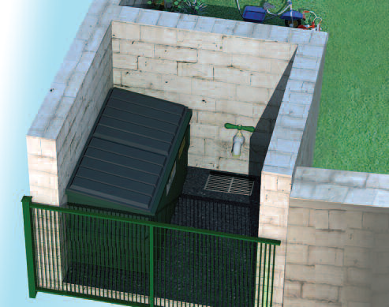
Утилизация мусора
Надлежащее хранение и утилизация
мусора
предотвращает распространение болезней,
сдерживает распространение
неприятных запахов,
предотвращает
проблемы с насекомыми.
Notes:
Throw away soiled disposable diapers, gloves, paper towels, tissues in an appropriate trash or diaper container immediately.

Slide 54
Место для смены подгузников
Выделите место для смены подгузников вдали от продуктов, рядом с раковиной для мытья рук.
Берегите спину, разместив пеленальный столик на удобной высоте.
Используйте чистую плоскую водонепроницаемую поверхность/подкладку без трещин и щелей. Накройте её одноразовым покрытием.
Храните кремы, лосьоны и чистящие средства в недоступном для детей месте. Использование детской присыпки не рекомендуется из-за риска вдыхания мелких частиц талька.
Используйте место для смены подгузников только для смены подгузников.
Notes:
Many changing tables will have a strap and a guard rail for extra safety. Always keep on hand on the child, never leave the child unattended. Protect your back by having the table at a comfortable height and using proper lifting techniques.

Slide 55
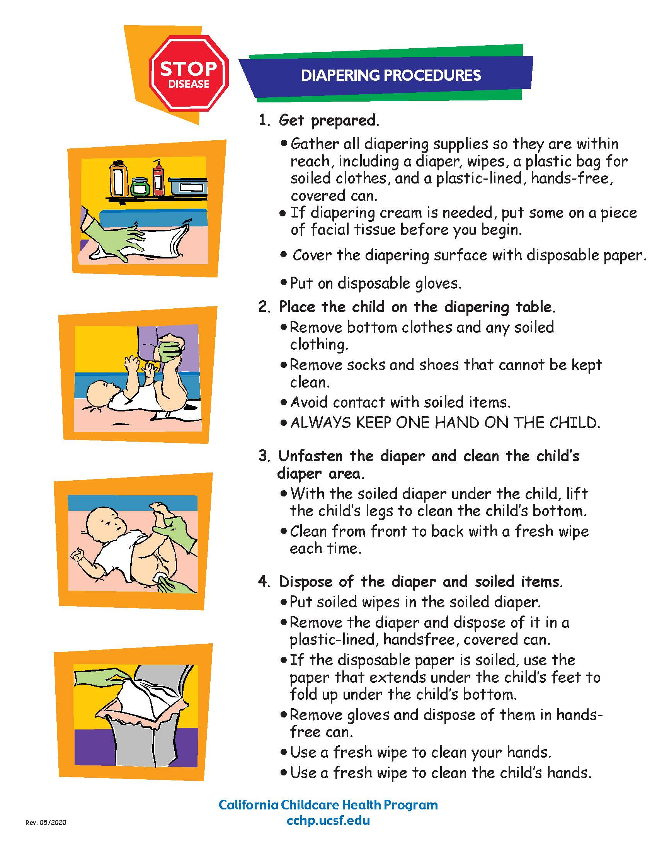
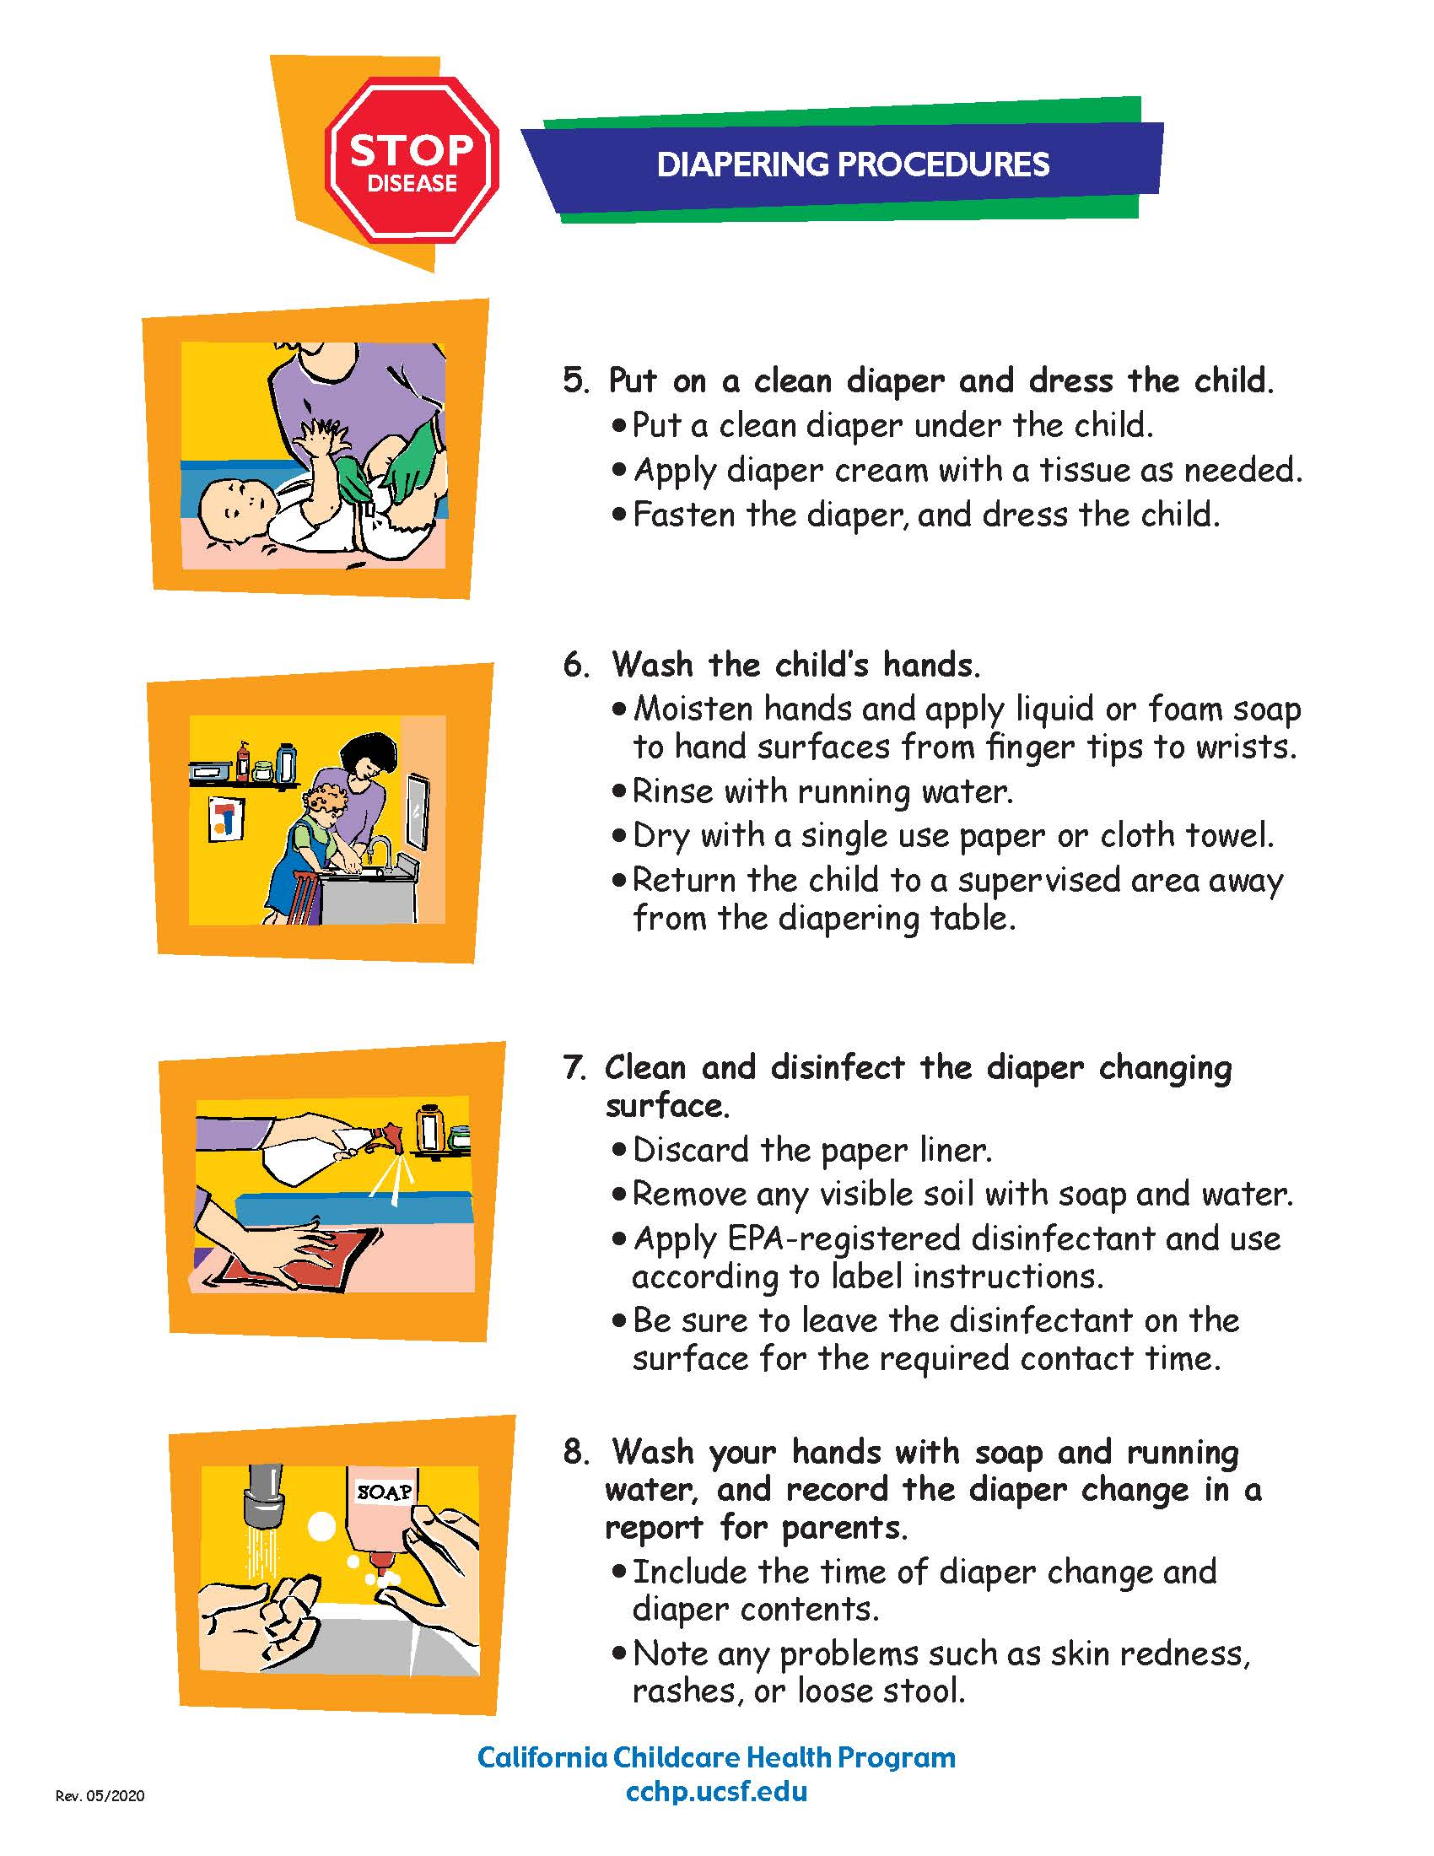
Процедура смены подгузника
Notes:
Don’t wash or rinse diapers or clothes soiled with stool in the child care setting. The risk of splashing and contamination of hands, sinks, and bathroom surfaces, increases the risk of spreading germs that could cause infection. All soiled clothing should be put in a plastic bag, securely closed, and sent home with the child without rinsing. Tell parents about this procedure and why it is important because they may request that diapers and training pants be rinsed out to avoid staining.

Slide 56
Пользование туалетом
Notes:
Child sized toilets or a step stool to a standard sized toilet are best for children's toileting needs. If potty chairs are used for toilet training, you should use them only in a bathroom area and out of reach of toilets or other potty chairs. After each use of a potty chair:
Assist child in washing their hands. Move child to a supervised location away from cleaning and disinfecting activities.
Immediately empty the contents into a toilet, being careful not to splash or touch the water in the toilet.
Rinse the potty chair with water and empty into toilet.
Wash the chair with soap and water. (Consider using paper towels.) Empty soapy water into toilet. Rinse again.
Empty into toilet and flush. Spray with disinfectant according to label instructions. Wash hands. Allow potty chair to air dry.

Slide 57
Безопасность пищевых продуктов
Как предотвратить пищевые отравления:
Безопасная покупка продуктов
Безопасное хранение продуктов
Безопасное приготовление пищи
Безопасная и эффективная очистка и санитаризация
Notes:
Tips for safe food purchasing:
Check the “use by,” “sell by” or “expiration date” on foods before purchase.
Make sure refrigerated food is cold to the touch; frozen food is rock-solid; and canned goods are free of dents, cracks or bulging lids.
Only purchase meat and poultry that has been inspected. USDA ensures meat and poultry products are safe, wholesome, and correctly labeled and packaged.
Keep packages of raw meat and poultry separate from other foods, especially foods that are eaten fresh.
Only buy pasteurized milk, milk products, and fruit juice.
Shop for meat, fish, poultry and cold food last. Take foods straight home to the refrigerator; and don’t leave food in a hot car.
Tips for safe food storage:
Thaw frozen meat, poultry or fish in the refrigerator.
Cook meat and poultry to safe temperatures.
Cook eggs thoroughly.
Heat hot foods to 140° F to serve.
Do not prepare or serve food while ill with a communicable disease.
Refrigerate perishable foods. Refrigerate leftovers right away.
Store dry foods in clean, metal, glass or hard plastic containers with tight fitting lids.
Store containers of food above the floor (at least 6") on racks or other clean slotted surfaces that permit air circulation.
Keep storerooms free of moisture. Repair all holes and cracks in storerooms to prevent pest infestation.
Store food items separately from non-food items.
Pay attention to expiration dates and rotate stored food.
Keep lunches from home in the refrigerator until mealtime.
Tips for Safe Food Preparation;
Wash hands before preparing and serving food.
Wash tops of cans before opening.
Wash all raw fruits and vegetables before use.
Prepare meat, poultry, and fish separately from fresh foods.
Thaw frozen meat, poultry or fish in the refrigerator.
Cook meat and poultry to safe temperatures.
Cook eggs thoroughly.
Heat hot foods to 140° F to serve.
Do not prepare or serve food while ill with a communicable disease.

Slide 58
Notes:
Small group exercise

Slide 59
Гигиена полости рта

Slide 60
Советы по профилактике стоматологических проблем
Чистить зубы необходимо два раза в день: после завтрака и перед сном по вечерам. Для малышей достаточно фторсодержащей зубной пасты размером с рисовое зёрнышко. Для дошкольников достаточно пасты размером с горошинку.
Не оставляйте младенцев спать с бутылочкой и никогда не наливайте в бутылочку сок или сладкие напитки.
Кормите детей здоровой пищей. Не предлагайте детям сладкие напитки и липкие закуски.
Поощряйте детей пить много воды. Проверьте, есть ли в вашей питьевой воде фторид.
Помогите семьям найти местного стоматолога для проведения регулярных стоматологических осмотров, начиная с того времени, как у ребёнка появляется первый зубик.

Slide 62
Качество воздуха внутри помещения
Загрязнители воздуха в помещении: бактерии, вирусы, плесень, пыль, перхоть, шерсть домашних животных, пыльца и насекомые; пары от печей и нагревателей, продукты чистки, санитаризации, дезинфекции; парфюмерия, освежители воздуха, пестициды, краски, дым, продукты пассивного курения; ворс из ковровых покрытий, отделка древесины, новая мебель и краски.
Notes:
Many health problems can be triggered by polluted air. Smoking is not allowed in licensed child care settings per licensing regulations.
Small group activity using the Indoor Air Quality Health and Safety Note as reference.

Slide 63
Качество воздуха во дворе
Notes:
Smoke, smog, pesticide spray, manufacturing fumes, and auto exhaust can all pollute the air outdoors. Pay attention to the air quality index from the EPA.
Generally, it’s healthier for children to play outdoors, but there are times when children should stay indoors. Adjust your indoor space to allow for active play opportunities when children need to stay indoors.

Slide 64
Качество воды
Notes:
Tap water in the United States is generally safe. The Safe Drinking Water Act is a federal law that requires public water companies to test water regularly and meet strict federal standards. Water quality standards in California are even more rigorous than federal standards. Testing for water quality is done annually, and the results are sent to every customer in a Consumer Confidence Report (CCR). You can check the website of your local public water system for a current CCR.

Slide 65
Качество воды
Получаете ли вы воду из грунтовых вод, родников или поверхностных вод, а не из системы общественного водоснабжения?
Если это так, лицензионный закон Отдела общественного лицензирования штата Калифорния (California Community Care Licensing - CCL) требует проведения инспекции на месте частных источников воды и отчёта лабораторного анализа, доказывающего, что вода безопасна для питья.
Notes:
If you get your water from a private sources, contact your local public health department, the California Department of Public Health, or a licensed commercial laboratory for information about testing your water. Contact your regional child care licensing office for more information about child care regulations and water testing.

Slide 66
Качество воды
Как может загрязняться вода?
Очистка воды удаляет загрязняющие вещества и делает воду менее коррозийной для труб. Когда вода выходит из общественной системы водоснабжения, она считается безопасной для питья.
Вода может быть загрязнена после выхода из системы общественного водоснабжения. Если вода течёт через старую сантехнику, небольшие кусочки свинца могут отслаиваться от труб, а свинец может выщелачиваться в воде. Вода, текущая по трубам или переходникам со свинцовым припоем, может поглощать свинец. Дома и здания, построенные до 1986 года, с большей вероятностью могут иметь содержащие свинец трубы, припои или переходники.
Notes:
Most likely your water is safe to drink. However, if you are concerned about the safety of the drinking water in your building, a certified laboratory can test
the water from individual faucets. The laboratory will either mail you supplies to collect water samples or send a technician to collect samples..
To find out more about testing your water, contact your local public water system.

Slide 67
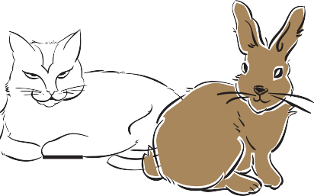
Домашние животные в детском саду
Notes:
Pets are excellent companions and provide many opportunities for children to learn. However, animals can pass some diseases to people. Follow these guidelines to reduce the risk of spreading disease.

Slide 68
Домашние животные в детском саду
Домашние животные должны быть здоровыми и дружелюбными по отношению к детям.
Собаки и кошки должны быть привиты и участвовать в программах борьбы с блохами, клещами и глистами.
Держите клетки для животных чистыми; не допускайте попадания продуктов жизнедеятельности домашних животных в детский сад.
Внимательно наблюдайте за детьми, играющими с домашними животными.
Если у вас есть домашнее животное, сообщите об этом родителям до зачисления ребёнка (у некоторых детей есть аллергия).
Мойте руки и себе, и детям после общения с домашними животными или принадлежащими им предметами.

Slide 69
Рептилии и экзотические животные
Рептилии, черепахи и игуаны имеют сальмонеллы и не подходят для пребывания в детских садах.
Ядовитые или агрессивные змеи, пауки или тропические рыбы представляют риск для обеспечения безопасности в детских садах.
* Проконсультируйтесь с ветеринаром, чтобы понять, безопасно ли для детей держать то или иное домашнее животное в детском саду.

Slide 70
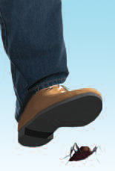
Насекомые и другие вредители
Почему в детских садах необходим контроль за за насекомыми?
Примеры нанесения вреда здоровю насекомыми:
Мухи могут распространять микробы
Комары (их укусы) могут быть разносчиками болезней
Укусы ос очень болезненны, а у некоторых людей вызывают аллергию
Укусы пауков болезненны и могут нанести вред здоровью
Мыши и крысы могут быть распространителями болезней
Тараканы могут вызвать приступ астмы
Notes:
Pests can cause injury or spread disease in child care environments.

Slide 71
Интегрированная защита от вредителей (IPM)
Интегрированная защита от вредителей
(IPM) - это такой подход к борьбе с вредителями, который сводит к минимуму использование пестицидов: существует множество способов борьбы с вредителями без использования вредных химических веществ.
Интегрированная защита от вредителей (IPM) обеспечивает наименее токсичную альтернативу распылению пестицидов.
В интегрированной защите от вредителей (IPM) пестициды используются в последнюю очередь.
Бесплатный тренинг для сотрудников детских садов по применению интегрированной защиты от вредителей (IPM) можно найти на на вебсайте «California Department of Pesticide Regulation (DPR)»: https://apps.cdpr.ca.gov/schoolipm/

Slide 72
Notes:
Training is required for anyone applying pesticides in child care centers by the Healthy Schools Act (HSA). This includes antimicrobial pesticides (sanitizers and disinfectants).

Slide 73
Песочницы и места для игр с песком
Поместите песочницу в защищённое от ветра место или загородите её от ветра кустами, деревьями или забором.
Отделите песочницу от другого игрового оборудования, такого как горки или качели.
Удостоверьтесь, что песочница имеет достаточный дренаж, чтобы вода в ней не застаивалась.
Используйте гладкий мелкозернистый гравий или промытый песок, который предназначен для использования в песочнице.
Не оставляйте неубранным высыпавшийся из песочницы песок. Регулярно заметайте рассыпавшийся песок, чтобы уменьшить риск скольжения.
Убедитесь, что в месте для игр с песком нет вредителей, острых предметов и фекалий кошек или других животных.
Не используйте химикаты для дезинфекции песка в песочнице. Вместо этого удалите загрязнённый песок.
Меняйте песок так часто, как необходимо, чтобы песок был чистым.
Держите место для игр с песком свободным от объедков, мусора и стоячей воды.
Закрывайте песочницу, когда она не используется.
Notes:
Children enjoy and learn from sand play. Yet a sand box can be a health and safety hazard.

Slide 74
Правила по предотвращению распространения инфекционных заболеваний
Часть 1, раздел 3
Notes:
What is a policy? A way to improve communication, provide guidance, and ensure fairness. Sometimes policies are the law, as in licensing regulations, and sometimes policies are based on “best practices.” All policies need to be communicated at the time of enrollment and as needed thereafter.
Ask attendees to list some of the preventive health topics needing clear, written policies.

Slide 75
Темы
История болезни
Информация, необходимая в случае чрезвычайной ситуации
Иммунизация (дети и персонал)
Информация о здоровье и конфиденциальность
Исключение из детсада в случае заболевания
Здоровье сотрудников
Готовность к пандемии
Сообщение о заболевании (требования к отчётности)
Уход за слегка приболевшими детьми
Администрирование медикаментов для детей с особыми нуждами
Процедуры неотложной помощи
Требование не курить, не употреблять алкоголь или недозволенные наркотики

Slide 76
Для разработки правил задайте себе следующие вопросы:
Что необходимо сделать?
Почему это необходимо сделать?
Кто несёт за это ответственность?
Когда и как это будет сделано?
Как будут объясняться, соблюдаться и контролироваться правила?

Slide 77
Правила здравоохранения и информация о чрезвычайных ситуациях
LIC 700 - Identification and Emergency Information-Child Care Centers (Идентификация и информация о чрезвычайных ситуациях - центры по уходу за детьми)
LIC 702 - Child’s Preadmission Health History-Parent Report (История болезни ребёнка – отчёт родителей)
LIC 701- Physician’s Report-Child Care Centers (Отчёт врача - центры по уходу за детьми)
LIC 627 - Consent for Medical Treatment-Child Care Centers or Family Child Care Homes (Согласие на медицинское лечение - центры по уходу за детьми или домашние детские сады)
Child Emergency Information Form - Child Care Disaster Plan* (Форма-информация о чрезвычайной ситуации - план действий в случае чрезвычайной ситуации. *Более подробная)
Notes:
It’s important to have a health history and emergency information for each child. You will need to have information on immunization, health insurance, any and any other special health needs a child might have, such as allergies, asthma, or medications. Licensing forms will help you collect the information.
If a child has special health needs, you will need to work with the family and health care provider to develop a written care plan.
And be sure emergency contact information is kept up to date.

Slide 78
Правила об иммунизации
Закон требует наличия письменного доказательства своевременной иммунизации каждого ребёнка.
Родители должны предоставить иммунизационную карту своего ребёнка до зачисления в детский сад.
Лицензированные детские сады должны перенести информацию в Калифорнийскую карту иммунизации (California School Immunization Card - «Голубая карта»).
Каждую осень вы должны представлять отчёт об иммунизации в местный отдел здравоохранения.
«Голубые карты», полезную информацию и помощь можно получить в местном отделе Министерства здравоохранения.
Notes:
Immunization is an important way to decrease the risk of spreading serious illnesses among children. Immunization is required for entry into licensed children care by law. Parents or guardians of students in any school or child care facility, whether public or private, are no longer allowed to submit a personal beliefs exemption to a currently-required vaccine.

Slide 79
Notes:
Each child needs a blue card on file showing an up to day immunization status.
Hand out copies of blue cards to participants. Give them the contact information for your local health department’s Immunization Branch.

Slide 80
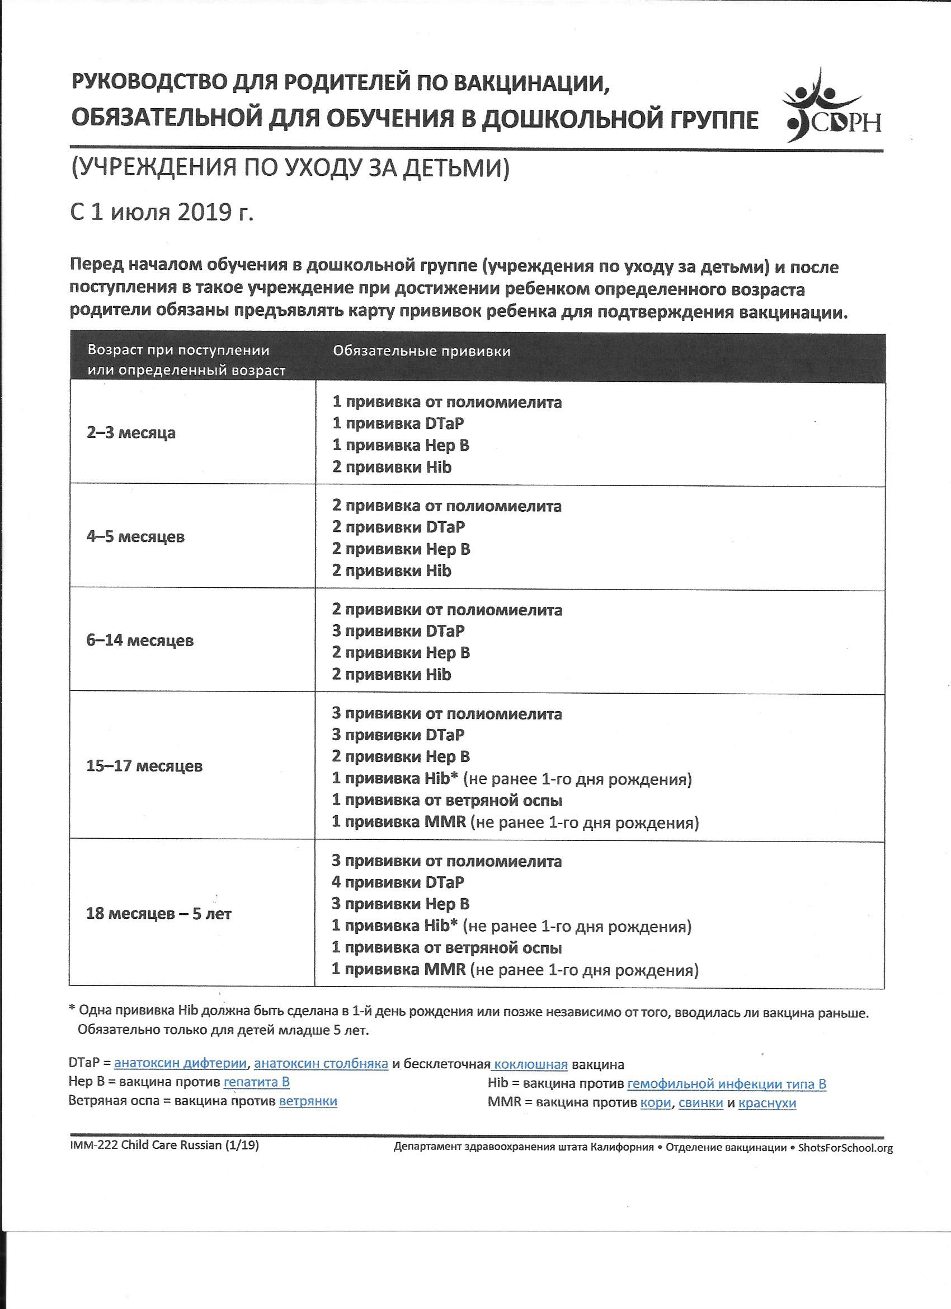

Slide 81
Нет прививок? Нет справки? Нет детсада!
Дети не будут зачислены в детский сад, если не будет предоставлена справка об иммунизации со всеми необходимыми по возрасту прививками. *
*Если ваш ребёнок не иммунизирован по медицинским показаниям, пожалуйста, сообщите нам об этом.

Slide 82
Вебсайт «Shots for School»
www.ShotsforSchool.org

Slide 83
Ведение документации о состоянии здоровья
В файле каждого ребёнка храните информацию о состоянии здоровья этого ребёнка:
Иммунизационную карту
Информацию о специальных потребностях в области здравоохранения и процедурах по уходу (например, при астме или диабете)
Историю болезни
Информацию о состоянии здоровья (зрение, слух, рост и вес, результаты лабораторных анализов, тестирование уровня развития, результат теста на туберкулёз (TВ)

Slide 84
Конфиденциальность
Информация о состоянии здоровья содержится под грифом «конфиденциально» для защиты частной жизни детей и семей.
Если вам нужно уведомить семьи и персонал детсада об инфекционном заболевании, чтобы они могли следить за симптомами, не называйте имени и никак не идентифицируйте заболевшего ребёнка.
Может возникнуть необходимость поделиться определённой информацией с соответствующими организациями для обеспечения безопасности ребёнка, например: если у ребёнка тяжёлая аллергия или когда нужно сообщить о подозрении на жестокое обращение с ребёнком в Службу защиты детей.
Notes:
By law these records can only be shared with staff who need the information in order to do their job. See the handout Maintaining Confidentiality in Child Care Settings.

Slide 85
Правила о недопущении в детсад в случае заболевания
Создайте чёткие правила в отношении того, когда дети не могут посещать детсад из-за болезни.
Поделитесь этой информацией с родителями в письменном виде.
Убедитесь, что сотрудники понимают, как применять эти правила, и строго их придерживаются.
Соблюдайте эти правила справедливо и последовательно.

Slide 86
Причины для недопущения
Ребёнок не чувствует себя достаточно хорошо, чтобы участвовать в повседневной деятельности (например, капризный, вялый, суетливый, плачущий).
Больной ребёнок требует больше внимания, чем воспитатели могут ему уделить без ущерба для здоровья и безопасности других детей.
Болезнь представляет опасность заражения для других детей.
Notes:
Refer to Health and Safety Note: Excluding Children Due to Illness.

Slide 87
Держите ребёнка дома, если у него...
Повышенная температура тела наряду с изменением поведения или другими признаками болезни, такими как боль в горле, сыпь, рвота, диарея, боль в ушах
Необычная усталость, неконтролируемый кашель или хрипы, непрерывный плач, затруднённое дыхание или сильная боль в животе
Диарея (жидкий стул, который не удерживается в подгузнике или приводит к частым «авариям»)
Рвота (более двух раз в течение последних 24 часов)
Состояние, определённое местным отделом здравоохранения как имеющее высокий потенциал распространения болезни во время вспышки эпидемии или пандемии
Notes:
Or if they meet other exclusion criteria on previous slide.

Slide 88
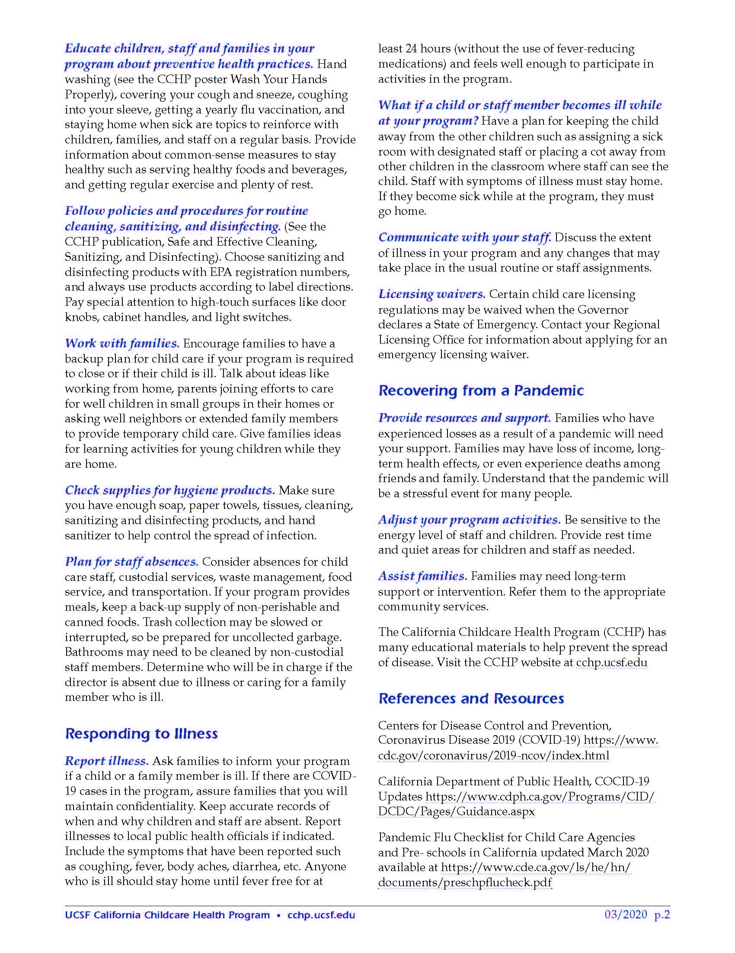
Notes:
Steps to prepare for a pandemic: Form a task force, identify reliable sources of information, contact your local health department, education children, staff and families about new procedures and health practices, follow best practices for cleaning, sanitizing and disinfecting, work with families, check supplies for hygiene products, plan for staff absences. Discuss local public health department resources for pandemic preparedness and response.

Slide 89
Держите ребёнка дома, пока не будет получена справка от врача
Стрептококковая инфекция в горле (и в течение 24 часов после начала лечения)
Импетиго (и в течение 24 часов после начала лечения)
Чесотка (и в течение 24 часов после начала лечения)
Язвы во рту с обильным слюноотделением

Slide 90
Примеры ситуаций, когда ребёнок может посещать детсад
Обычная простуда, насморк, лёгкий кашель
Повышенная температура без других признаков или симптомов
Слезящиеся глаза с прозрачными водянистыми выделениями или конъюнктивит (если только состояние ребёнка не отвечает другим критериям недопущения)
Сыпь без повышенной температуры или изменений в поведении

Slide 91
Здоровье сотрудников
Требования к иммунизации
Прививка от гриппа (раз в год)
Прививка от коклюша
Прививка от кори
Ваш семейный врач может порекомендовать дополнительные вакцины, основываясь на вашем состоянии здоровья и истории иммунизации.
Notes:
A person may not be employed or volunteer at a child care center or a family child care home unless he or she has been immunized. In order to qualify for an exemption, a person must submit one of the following to the child care center or family child care home: a determination by a licensed physician, in writing, that immunization is not safe for them because of their physical condition or medical circumstances; or a determination by a licensed physician, in writing, that they have evidence of current immunity; or in regard to the influenza vaccine only, a signed declaration that he or she has declined the vaccine. Check with you local public health department for more details and information about how to get immunized.

Slide 92
Здоровье сотрудников
Создайте следующие правила:
Медицинский осмотр перед зачислением на работу и регулярные проверки состояния здоровья
Недопущение в детсад в случае заболевания
Следование стандартным мерам предосторожности
Безопасные методы подъёма тяжестей
Notes:
Unfortunately, many caregivers neglect their own health in order to focus on the needs of children. Make staff health a priority.

Slide 93
Беременные воспитатели
Некоторые детские инфекционные заболевания могут быть вредны для плода или новорождённого (ветряная оспа, Цитомегаловирус (CMV), лицевая сыпь, краснуха, грипп).
Если вы беременны, до родов проходите регулярные медицинские обследования. Скажите врачу, кто вы по профессии.
Иммунизация и соблюдение стандартных мер предосторожности защищают беременных женщин от инфекционных заболеваний.

Slide 94
Сообщение о заболевании
До зачисления ребёнка объясните семье все правила в области здравоохранения и безопасности.
Сообщайте семьям о любых изменениях в правилах в отношении здравоохранения и безопасности на родительских собраниях; впишите их в справочник для родителей; включите в информационные бюллетени, поместите на доске объявлений; объясняйте устно, когда вы приветствуете родителей в начале и прощаетесь с ними в конце дня.
Notes:
Assure parents that are working in the best interest of the children. Communicate in the primary language of the parent (when possible) and without judgement.

Slide 95
Общение с медперсоналом
Чаще всего вы будете контактировать с медперсоналом через родителей.
Используйте форму «Обмен информацией с медперсоналом (Information Exchange with the Health Care Provider)», чтобы поделиться своими опасениями в отношении состояния здоровья ребёнка. Или просто напишите записку.
Без письменного разрешения родителей вы не имеете права напрямую общаться с врачом или клиникой (см. форму «Разрешение на обмен медицинской информацией (Consent for Release of Medical Information)»).
Notes:
The purpose of your communication is to share your specific observations about a child (and perhaps some information about your program) and to get an opinion about the child’s condition, as well as recommendations on when a child can return to care. Because of confidentiality laws, health care providers will not be able to discuss a child’s health with you unless they have a signed consent form from the parent.

Slide 96
Общение с родителями
Попросите родителей сообщать детсаду о болезни ребёнка в течение 24 часов после постановки диагноза, даже если они оставят ребёнка дома.
Предупредите других родителей о необходимости следить за признаками данной болезни у своих детей и при необходимости обращаться за медицинской помощью. Вы можете использовать форму «Уведомление о возможности распространения заразной болезни (Notice of Exposure to Contagious Disease)» (не сообщайте имя больного ребёнка).
Notes:
Let the parents know you will be sending home exposure notices to parents but will not mention any names.

Slide 97
Сообщение о заболевании в местный отдел здравоохранения
О некоторых инфекционных заболеваниях и массовых вспышках болезней необходимо сообщать в местный отдел здравоохранения.
Об эпидемиях следует сообщать в местное отделение агентства по лицензированию детских садов.
Если у вас есть вопросы о конкретных заболеваниях, обратитесь в местный отдел инфекционных заболеваний Министерства здравоохранения.
Notes:
If you make a report, inform the parents of the child that you are required to report the disease to the health department. The child’s health care provider is required to make reports of individual cases of specific diseases.

Slide 98
Уход за приболевшими детьми
Маленькие дети, посещающие детский сад, часто болеют.
Принимать решение о том, должен ли ребёнок оставаться в детском саду или быть отправленным домой, должен решаться на индивидуальной основе.
Если ребёнку необходимо отправиться домой из-за болезни, детский сад должен по крайней мере обеспечить временный уход за ребёнком до прибытия члена семьи или наделённого правами взрослого человека.
Notes:
Provide a quiet area where the child care rest or play quietly until a family member arrives. Make sure the child is comfortable and supervised.

Slide 99
Правила в отношении администрирования лекарств
Создайте правила безопасного администрирования лекарственных препаратов в детском саду:
получение лекарств
хранение лекарств
приём лекарств
документирование информации о любых лекарствах, дающихся детям в вашем детском саду
Notes:
Mildly ill and children with chronic illnesses may need to take medication while attending your child care program. The Americans with Disabilities Act (ADA) requires you to make reasonable accommodations when caring for children with special health needs. Include written procedures for how you safely give medication in your plan of operation. Make sure staff who will be giving medication have been trained on your procedures for giving medications.

Slide 100
Вас могут попросить дать детям...
Лекарства, назначенные по рецепту: выписываются медицинским работником для лечения конкретной болезни у конкретного ребёнка и фасуются фармацевтом.
Препараты, приобретённые без рецепта («в розницу»): рекомендуются ребёнку медицинским работником и могут быть куплены без рецепта.
Notes:
Antibiotics and asthma inhalers are examples of prescription medications. Acetaminophen and Ibuprofen are examples of over-the-counter medications. Provide examples of prescription medications and over the counter medications to show the class.

Slide 101
Получение медикаментов
Удостоверьтесь, что у вас есть письменные инструкции и подписанное согласие родителя или законного опекуна.
Убедитесь, что лекарство не вскрыто и находится в оригинальной упаковке, что имеется этикетка с рецептурной записью или инструкциями производителя.
Notes:
Check the prescription label for:
first and last name of the child
name and phone number of the health professional who ordered the medication
date the prescription was filled
expiration date, and
special instructions for how to store the medication.

Slide 102
Хранение медикаментов
Убедитесь, что все лекарства хранятся в безопасном месте, вне досягаемости детей.
Храните лекарства согласно инструкциям на этикетке. Например, некоторые лекарства должны быть охлаждены, а некоторые должны храниться в тёмном месте.
Храните лекарства подальше от продуктов питания.

Slide 103
Приём лекарств
Воспитателям, дающим детям медикаменты, необходимо понять, как давать конкретное лекарство конкретному ребёнку.
Всегда следуйте принципу 5 «правильностей» приёма лекарств: «Правильный ребёнок, правильное лекарство, правильная доза, правильный путь введения в организм, правильное время».

Slide 104
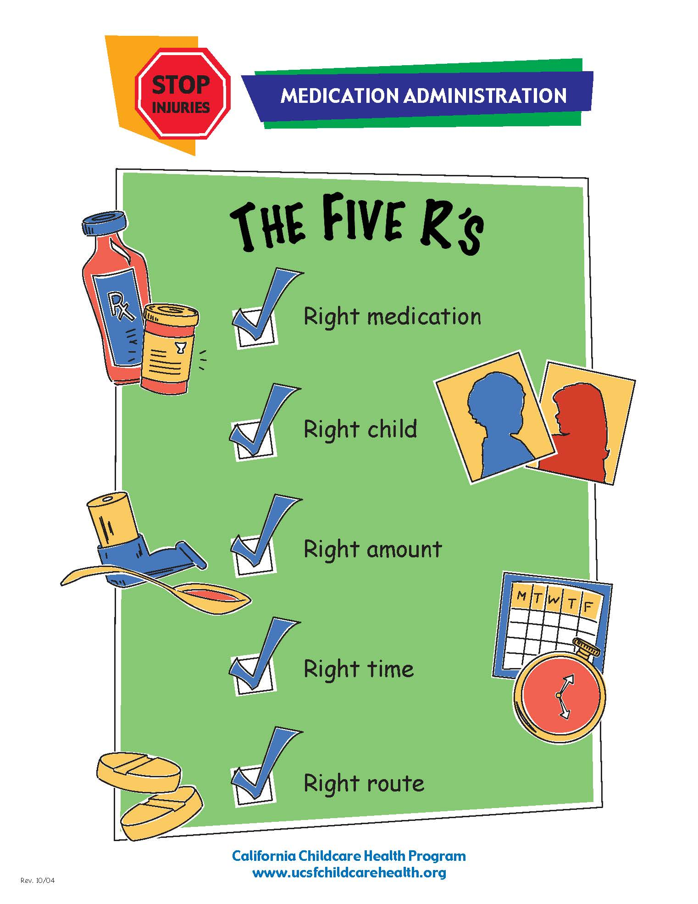

Slide 105
Ведение документации в отношении администрирования лекарств
Записывайте следующие данные:
название лекарства
имя ребёнка, получающего лекарство
имя сотрудника, дающего лекарство
дата, время и доза данного лекарства

Slide 106
Планирование ухода за детьми с особыми потребностями в области здравоохранения
Вам понадобится письменный план ухода за каждым ребёнком с особыми потребностями в области здравоохранения
См. форму «План специализированного медицинского обслуживания (Special Health Care Plan - CCHP)»
Notes:
Children with special health care needs and their families benefit from opportunities for socialization that are as normal as possible. With careful planning, most of these children can be safely integrated into child care settings. Work closely with parents and health care providers to establish a safe environment for these children, their peers, and staff members who care for them.

Slide 107
Дети со специальными нуждами
Уход за ребёнком со специальными нуждами может потребовать дополнительной поддержки и ресурсов от следующих специалистов:
эксперты по включению детей со специальными нуждами в работу детсада
консультанты по психическому здоровью
терапевты
социальные работники
родители ребёнка
медицинские работники
Notes:
While you are required by ADA laws to make reasonable accommodation for children with special needs, consider the following questions:
Does the child's disability require more care than you are reasonably able to provide?
Do you have the skills and abilities needed to perform medical or other duties required for the child's care, or can you readily acquire those skills through training or professional development?
Is your child care program equipped to meet the health and safety needs of this child?
Is the extra time you will need to devote to taking care of this child more than you can handle without putting the other children in your care at increased risk for illness or injury, or without causing you to neglect their needs?

Slide 108
Дополнительные медицинские услуги (IMS)
Немедицинский персонал может давать детям лекарства, при условии выполнения определённых правил
Законы об инвалидности защищают право ребёнка не быть исключённым из детсада по причине инвалидности (например, необходимости в лечении)
Агентство по лицензированию приняло правила безопасного администрирования лекарств и других процедур
http://ccld.ca.gov/res/pdf/15CCC-01.pdf

Slide 109
Для безопасного предоставления дополнительных медицинских услуг (IMS) план предоставления таких услуг должен содержать следующие пункты
Тип дополнительных медицинских услуг, предоставляемых в вашем детсаду.
Документы, которые вы будете хранить, и как вы будете общаться с семьями.
План безопасного хранения и транспортировки (при необходимости) лекарств/оборудования.
План обучения сотрудника, в том числе резервного (в случае отсутствия основного сотрудника), и обучение сотрудников для обеспечения правильного предоставления IMS.

Slide 110
Правила и практика предоставления неотложной помощи
Дайте семьям знать о том, что вы обучены оказанию первой помощи и СЛР (сердечно-лёгочная реанимация), и в случае чрезвычайной ситуации вы будете поступать следующим образом:
Быстро оцените состояние здоровья ребёнка
При необходимости вызовете 9-1-1 или другую соответствующую экстренную помощь
Окажете первую помощь и СЛР, если необходимо
Свяжетесь с семьёй или лицом, которому разрешено звонить в чрезвычайной ситуации
Позвоните в Центр контроля отравлений, если их ребёнок подвергся воздействию токсичных веществ

Slide 111
Важные правила в отношении чрезвычайных ситуаций
Имейте под рукой (поближе к телефону) номера телефонов аварийных служб (Центр контроля отравлений, местные правоохранительные органы, Служба защиты детей, 911.
Имейте непросроченные сертификаты СЛР и «Оказание первой помощи».
Имейте под рукой формы согласия родителей на оказание медицинской помощи ребёнку в экстренных ситуациях и номера телефонов для осуществления контакта в чрезвычайных ситуациях.
Повесьте на видном месте правила и процедуры оказания первой помощи.
Повесьте на видном месте маршруты эвакуации.
Храните аптечку по оказанию первой помощи полностью укомплектованной.
Храните полностью укомплектованный комплект с запасными принадлежностями, лекарствами, формами согласия родителей на оказание медицинской помощи ребёнку в экстренных ситуациях и номерами телефонов для осуществления контакта в чрезвычайных ситуациях.
Notes:
Always keep first aid supplies and medications out of children’s reach.

Slide 112
Курение, распитие алкогольных напитков и употребление рекреационных или нелегальных наркотиков запрещено
Notes:
Smoking is prohibited in licensed child care programs in California. A policy that prohibits electronic cigarettes, alcohol, and using or having illegal drugs in your setting should be in place. The use of legal drugs (for example, medical or recreational marijuana and prescribed narcotics) that can diminish the ability to properly supervise and care for children should also be prohibited.
It is important for caregivers/teachers to be aware of the impact marijuana used medicinally and/or recreationally has on their ability to provide safe care. Modeling healthy and safe behavior at all times is essential to the care and education of young children. (Caring for Our Children, 2017)

